Slide 1

Risques électriques
ADMJSP / Pôle pédagogie – 2022 - Version 5

Slide 2
Les risques électriques
Objectifs
Chemins de l'électricité
Mécanismes des accidents
Effets sur l'homme
Interventions avec risques électrique
Mise en pratique sur le terrain pédagogique
A la fin de cette partie, vous serez capable de :
1- Identifier les ouvrages électriques ENEDIS.
2- Mettre en œuvre les 1ère mesures de reconnaissance et de sécurité adaptées à la situation rencontrée.
3- Adapter les techniques opérationnelles afin de garantir la sécurité du personnel et des tiers.
2

Slide 3
Chemins de l'électricité
0
50
500
1 000
50 000
Volts
HTA
HTB
TBT
BT
HT
Notes:
Un schéma synthétique vaut mieux qu ’un long discours !

Slide 4
Chemins de l'électricité
Plus les poteaux sont hauts, plus il y a d’isolateurs
plus c’est dangereux !
Notes:
Un truc pour s ’en souvenir !

Slide 5
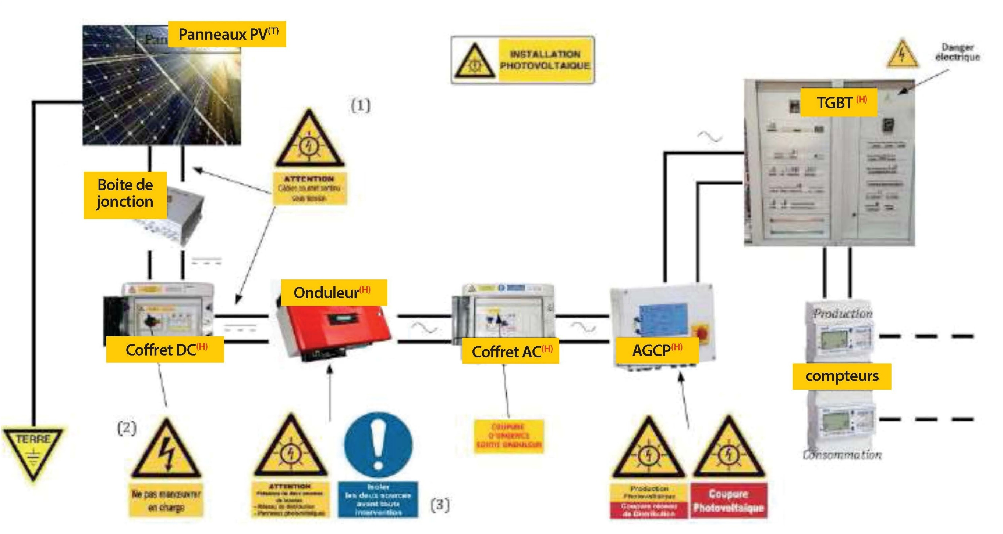
Installations photovoltaïque
La signalétique :

Slide 6
Mécanisme des accidents
Notes:
6

Slide 7
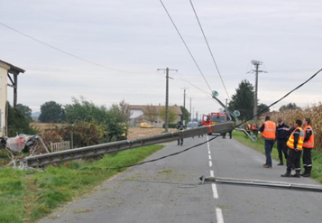
Mécanisme des accidents
Quelle est la différence entre ces 2 réseaux ?
Notes:
7

Slide 8
Mécanisme des accidents
Quelle est la différence entre ces 2 réseaux ?
Cette ligne est sous tension
Cette ligne est hors tension
➔ Vous n’avez pas la certitude de la coupure de la tension sur la ligne :
➔ CONSIDÉRER QUE LA LIGNE EST SOUS TENSION
Notes:
8

Slide 9
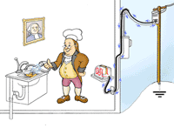
Mécanisme des accidents
Notes:
9
BLA BLA

Slide 10
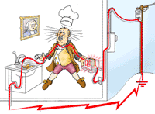
Mécanisme des accidents
Notes:
10
BLA BLA

Slide 11
Mécanisme des accidents
Accident électrique se produit lorsque la personne touche :
Simultanément 2 points où existe la tension du circuit, 2 fils électrique ou une masse métallique mise accidentellement sous tension
= Contact bipolaire.
Un seul point sous tension d'un circuit d'une part et a fait en même temps terre d'autre part
= Contact unipolaire.

Slide 12
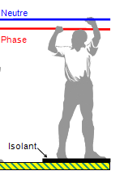
Mécanisme des accidents
Contact unipolaire :
Contact avec une partie active sous tension et une autre partie active sous tension.
Fréquent et très dangereux

Slide 13
Mécanisme des accidents
Contact unipolaire :
Rare
ISOLANT
Contact avec une partie active sous tension et une masse accidentellement sous tension

Slide 14
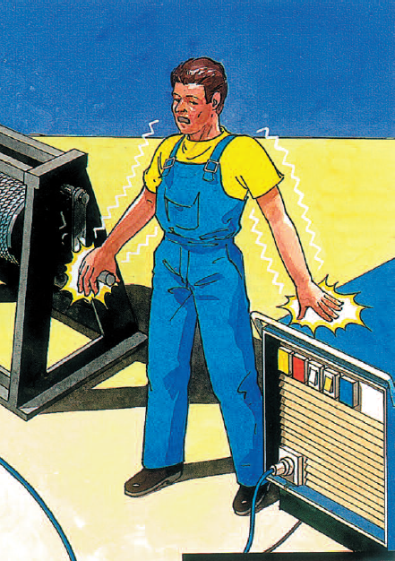
Mécanisme des accidents
Contact unipolaire :
Contact avec une masse accidentellement sous tension et une autre masse accidentellement sous tension
Très rare

Slide 15
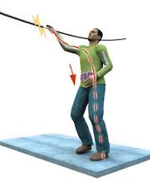
Mécanisme des accidents
Contact bipolaire :
Contact avec une partie active sous tension et terre
Très fréquent

Slide 16
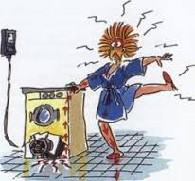
Mécanisme des accidents
Contact bipolaire :
Contact avec une masse accidentellement sous tension et terre
Très fréquent

Slide 17
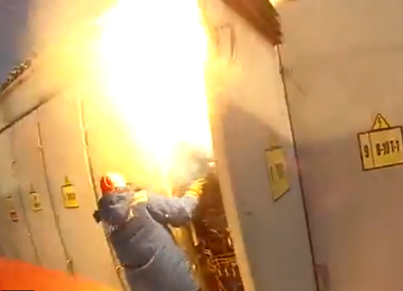
Mécanisme des accidents
Arc électrique :

Slide 18
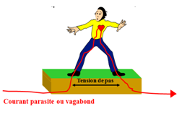
Mécanisme des accidents
Tension de pas :
➔ Tension entre les pieds d'une personne se tenant debout près d’un point d’injection du courant à la terre (foudre, câble à terre, etc.).
Se produit si la résistance du sol est supérieure à celle du corps.

Slide 19
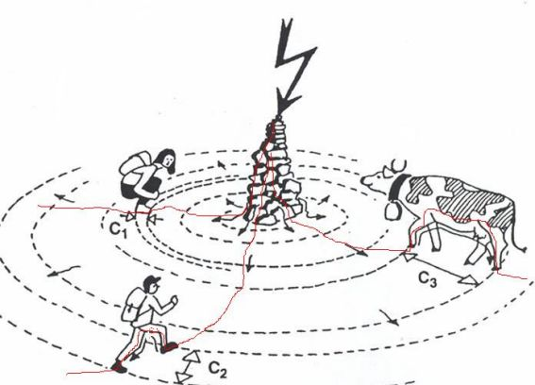
Mécanisme des accidents
Avec les pieds rapprochés (C 1), on court un risque minimum de foudroiement
indirect car un seul point touche la terre alors qu'il est plus important pour les
personnes gardant les pieds écartés (C 2).
Les animaux sont les plus touchés car la distance entre leurs pattes est importante (C 3).
Notes:
19

Slide 20
Mécanisme des accidents
20 000 Volts
15 000 Volts
Ex : 5 mètres pour 5 000 Volts soit 1 000 V au mètre !
Notes:
20

Slide 21
Mécanisme des accidents
Ce qu'il faut faire lorsqu'on se retrouve vers un câble électrique au sol.

Slide 22
Effets sur l'homme

Slide 23

Effets sur l'homme
Gravité dépend de :
L’intensité du courant,
La durée du passage du courant,
La trajectoire du courant,
La nature du sol,
La capacité d’isolation des chaussures portées,
La personne soumise à l’action du courant électrique,

Slide 24

Effets sur l'homme
Courant qui circule dans le corps humain est dangereux car le courant suit le chemin le plus court entre le point d’entrée et le point de sortie et peut donc endommager tous les organes qui se trouvent sur son passage.
TENSION importante : n’importe quelle matière laisse passer le courant.
A partir de 25 V l’électricité peut nous traverser.
Donc attention aux tensions 230 V, 380 V et au-dessus

Slide 25
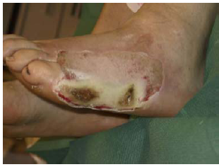
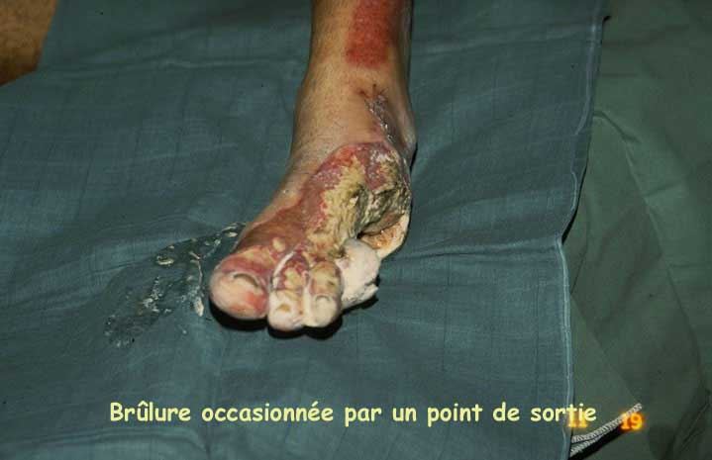
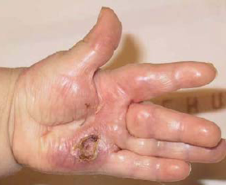
Effets sur l'homme
Brûlures.

Slide 26
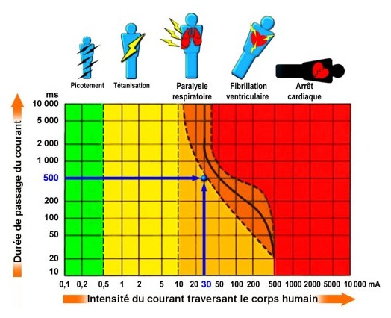
Effets sur l'homme

Slide 27
Interventions avec risque électrique

Slide 28
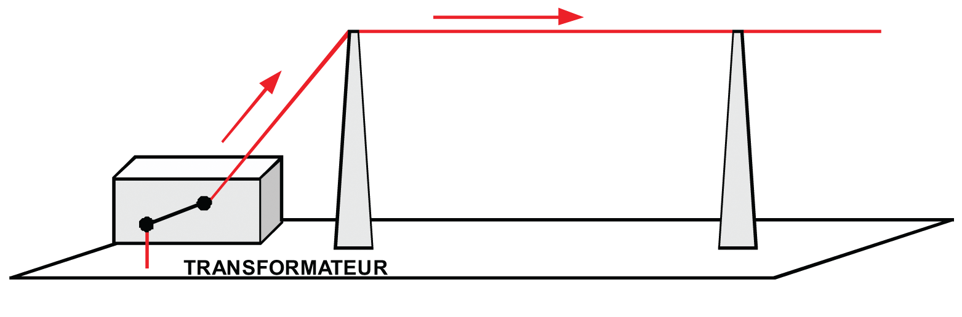
Interventions avec risque électrique
Mise hors tension / consignation :
Ligne alimentée par un courant électrique

Slide 29
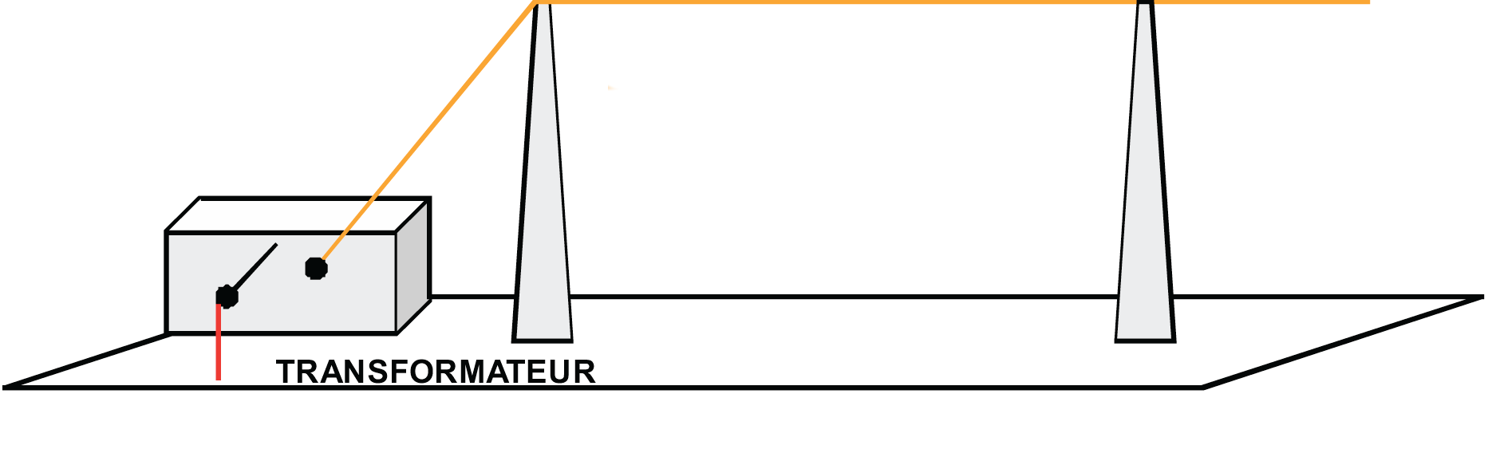
Interventions avec risque électrique
Mise hors tension correspond à l’arrêt de l’alimentation en électricité de celle-ci.
Dans cette ligne un courant rémanent persiste.
Courant persistant dans la ligne

Slide 30
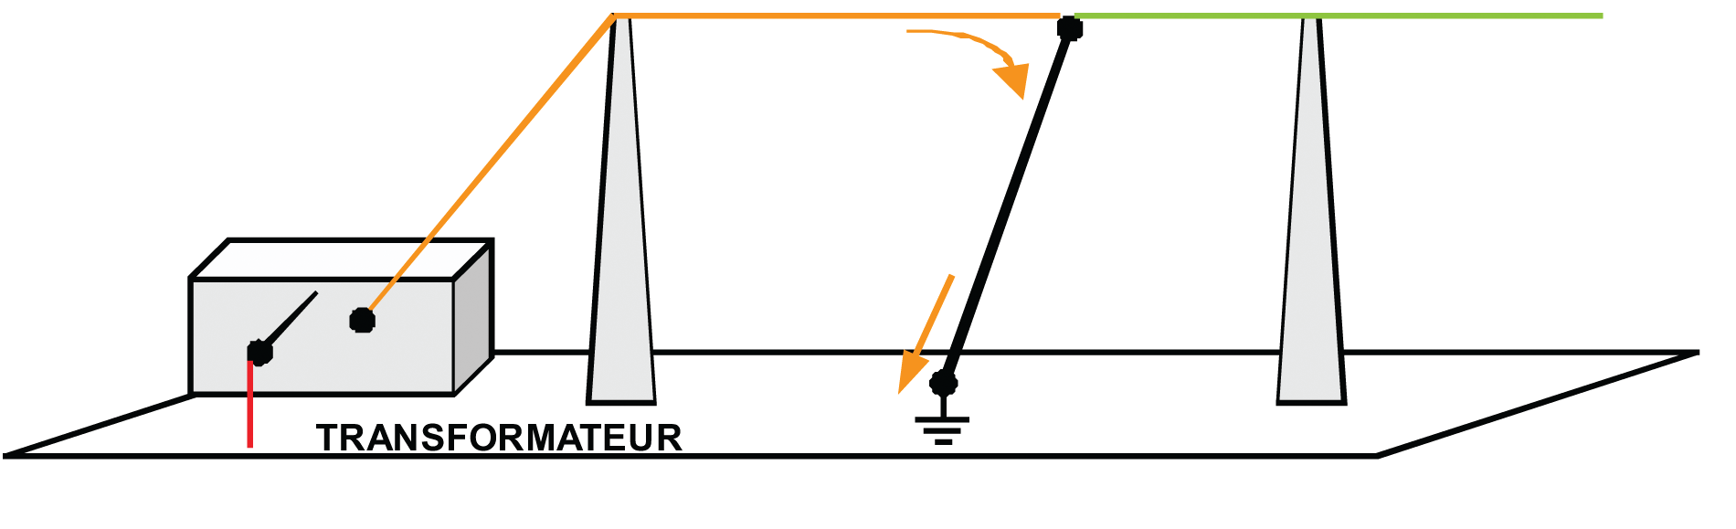
Interventions avec risque électrique
➔ Consignation : mise à la terre la portion de ligne impactée par l’intervention après la procédure de mise hors tension afin de « décharger » le courant persistant dans la ligne.
➔ Consignation d’une ligne du réseau de transport ou de distribution d’électricité (RTE/ENEDIS) correspond au court-circuit et à la mise à la terre de la portion de ligne impactée par l’intervention.
Absence de courant

Slide 31
Interventions avec risque électrique
Facteur électricité représente un danger sérieux pour les SP.
➔ SP sont amenés à agir dans des lieux où la visibilité est mauvaise.
➔ Peuvent alors entrer en contact direct avec un conducteur branché, non
apparent, de manière insidieuse ou utiliser de l’eau sur un feu se produisant
en présence de courant électrique.

Slide 32
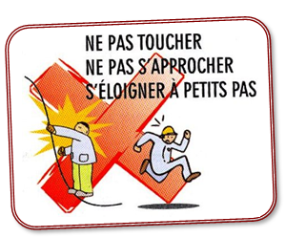
Interventions avec risque électrique
▪ Tout câble d’une ligne à terre doit être considéré sous tension.
▪ Se souvenir : il n’est pas nécessaire de toucher le câble pour être électrisé.

Slide 33
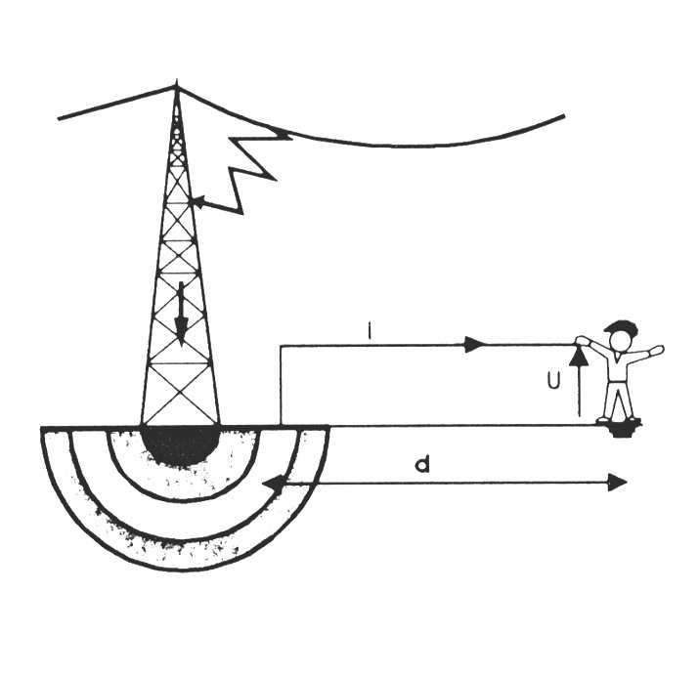

Interventions avec risque électrique
▪ Ne pas toucher aux objets métalliques (clôtures de champs, barrières des sécurité des autoroutes, etc.) afin de limiter les risques d’électrocution par les phénomènes d’induction..

Slide 34
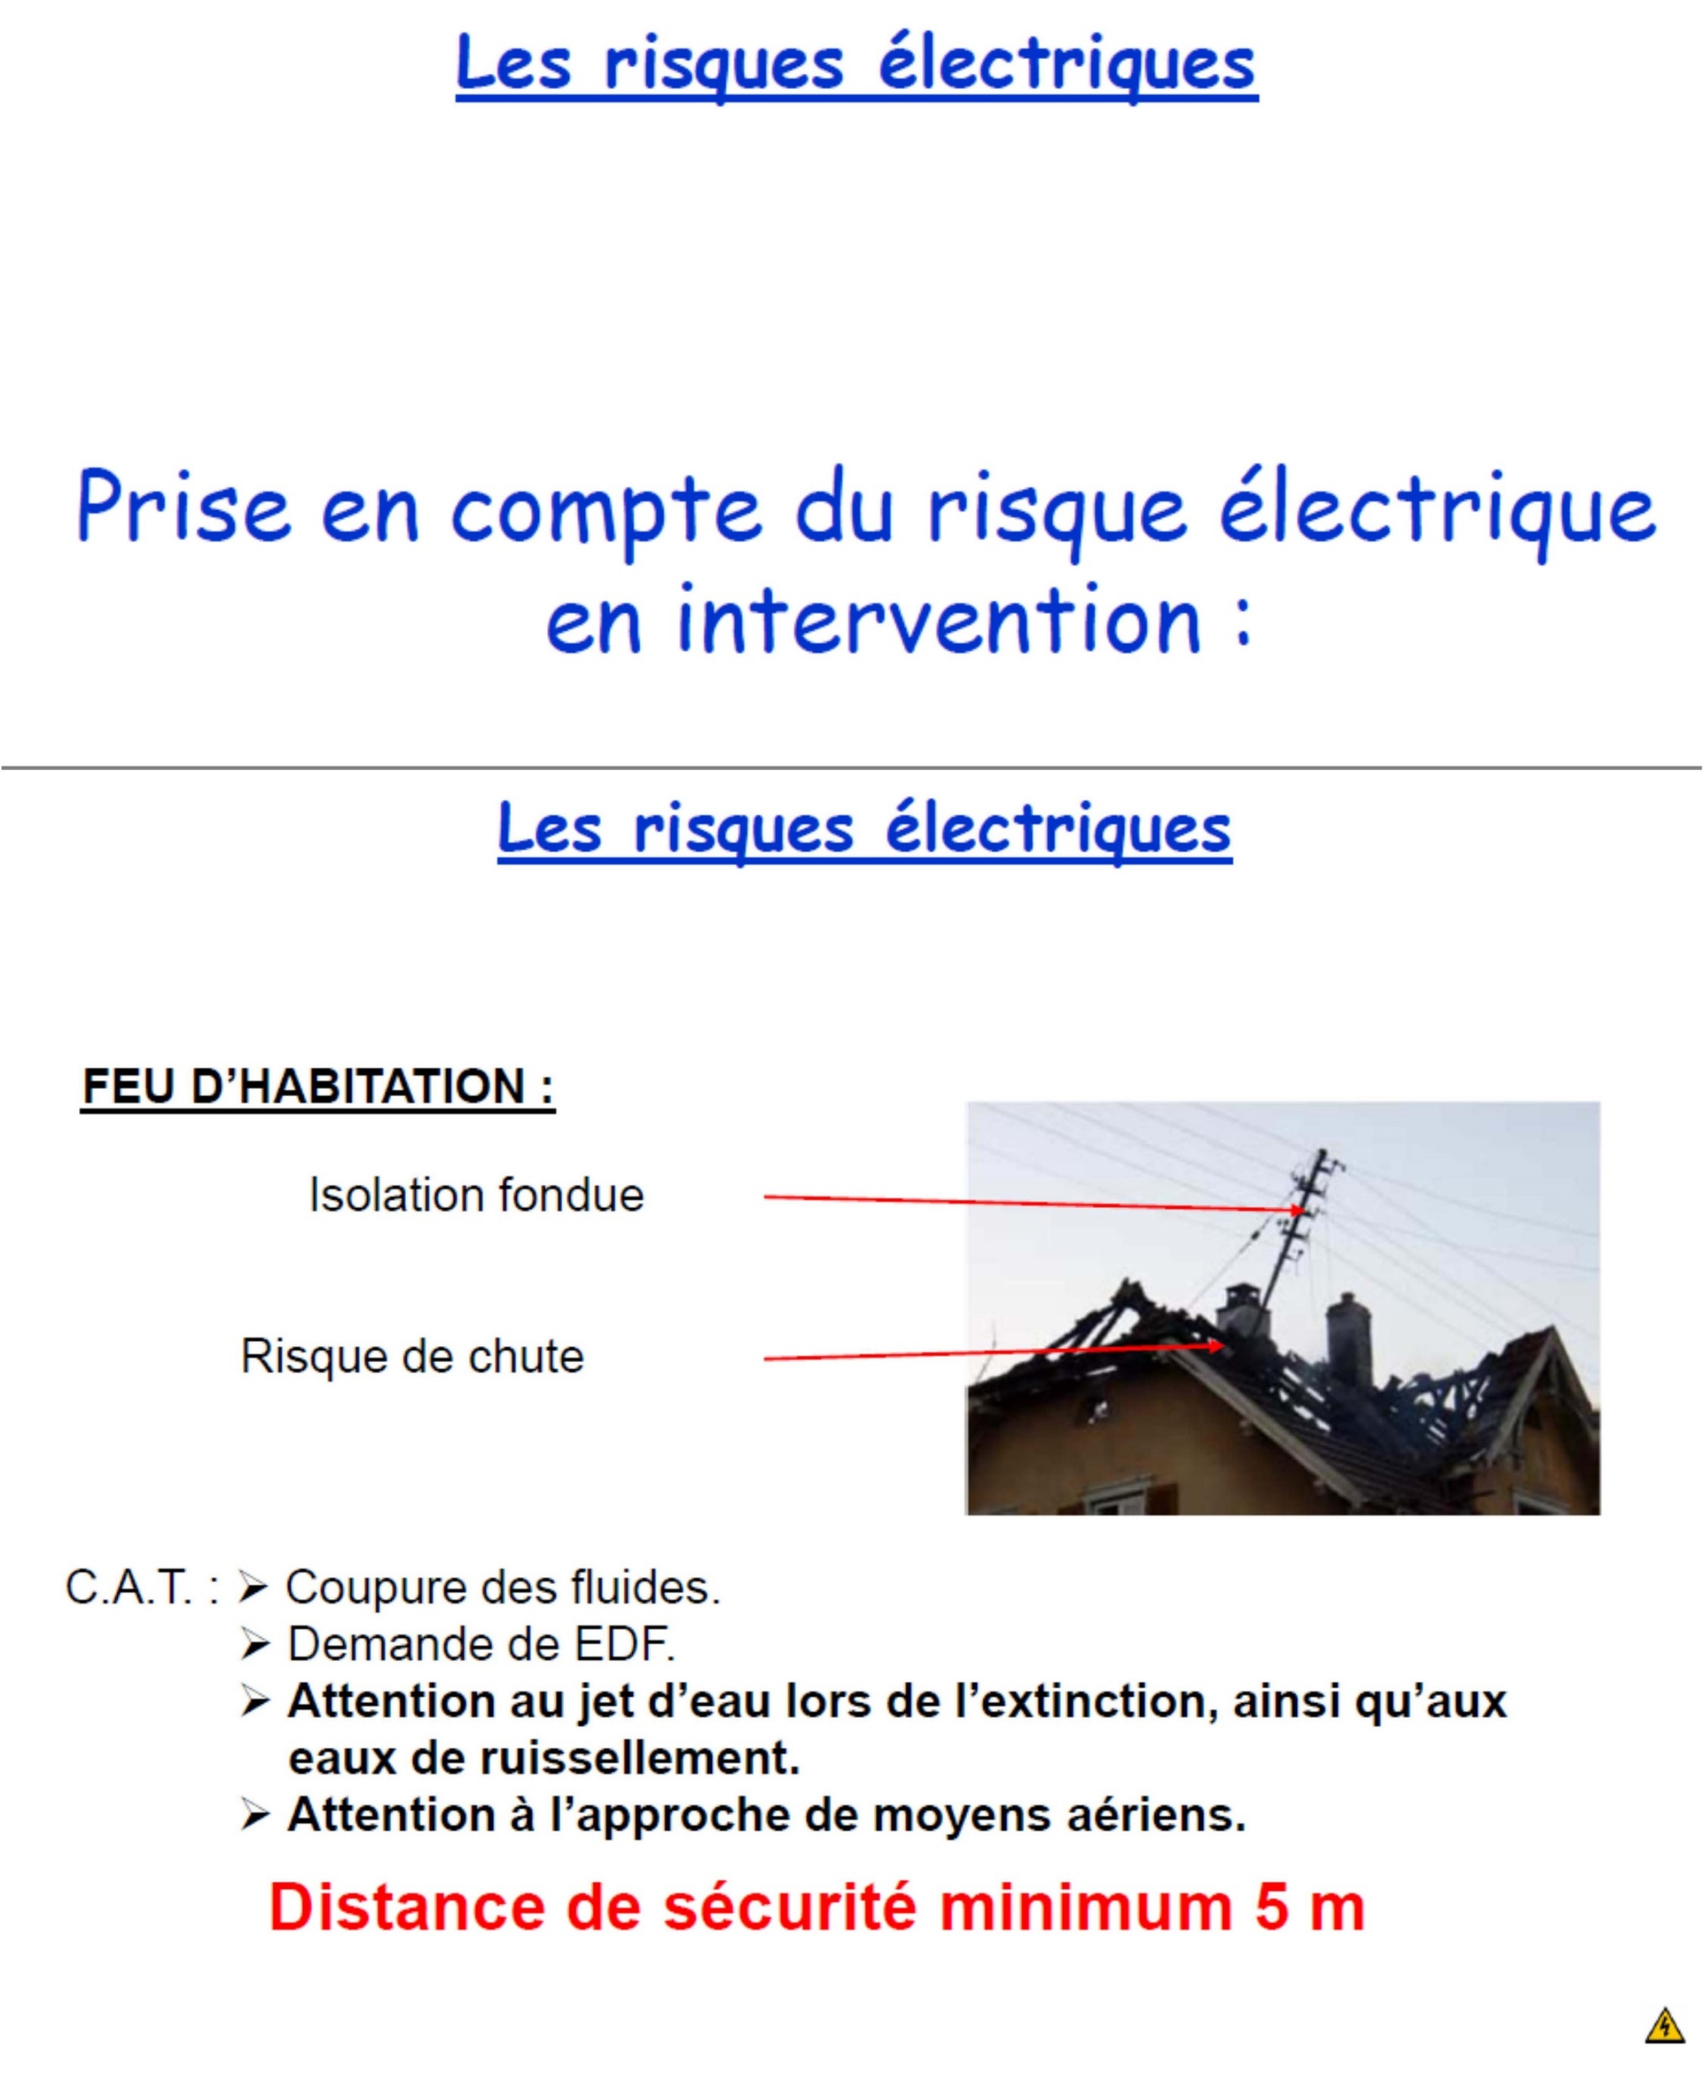
Interventions avec risque électrique
▪ N’intervenir sur l’incendie que lorsque ENEDIS vous confirme la mise en sécurité.
Notes:
34

Slide 35
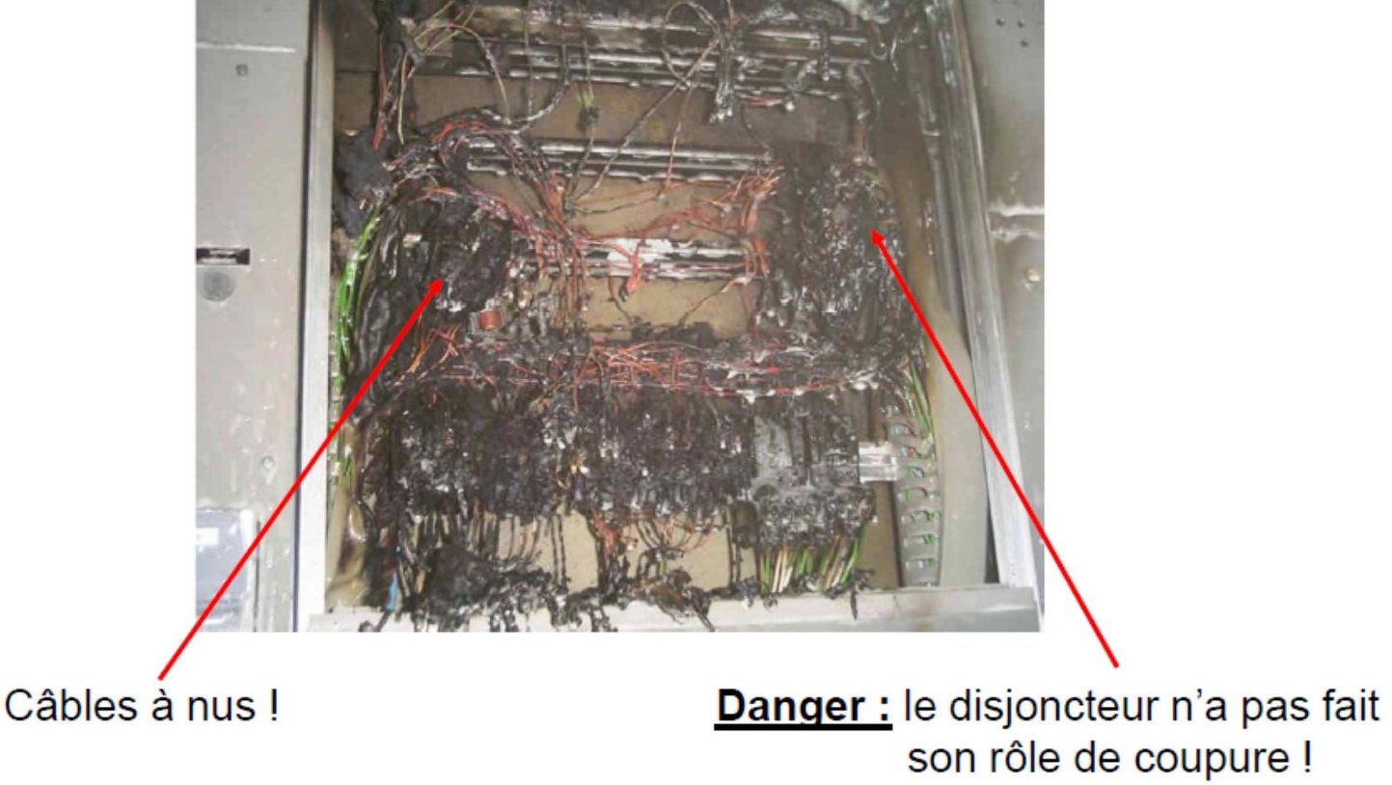
Interventions avec risque électrique
35

Slide 36
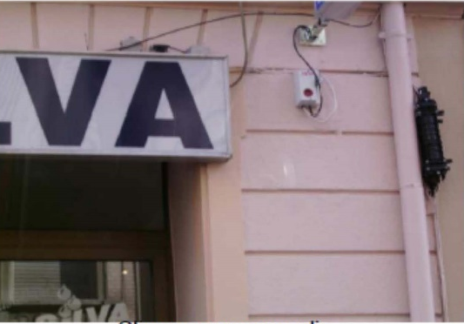
Interventions avec risque électrique
Enseigne lumineuse :
Alimentée en tension élevée, les enseignes lumineuses peuvent être dangereuses pour les portes-lances en cas d’attaque de feu.
Certaines installations comportent des coupures d’urgence situées à proximité.
36

Slide 37

Interventions avec risque électrique
Fuite d'eau :
➔ Danger provient de la proximité du circuit électrique avec l’eau qui est un très bon conducteur.
➔ Ne pas oublier de couper au disjoncteur.
37

Slide 38
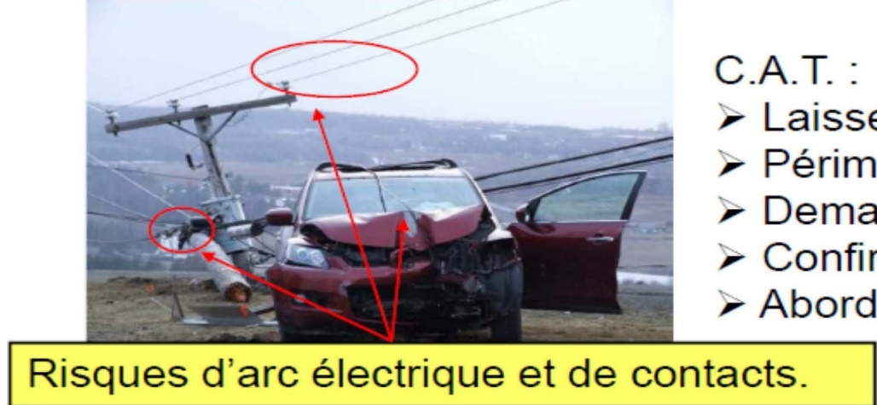
Interventions avec risque électrique
Accident de la circulation : AVP
38

Slide 39
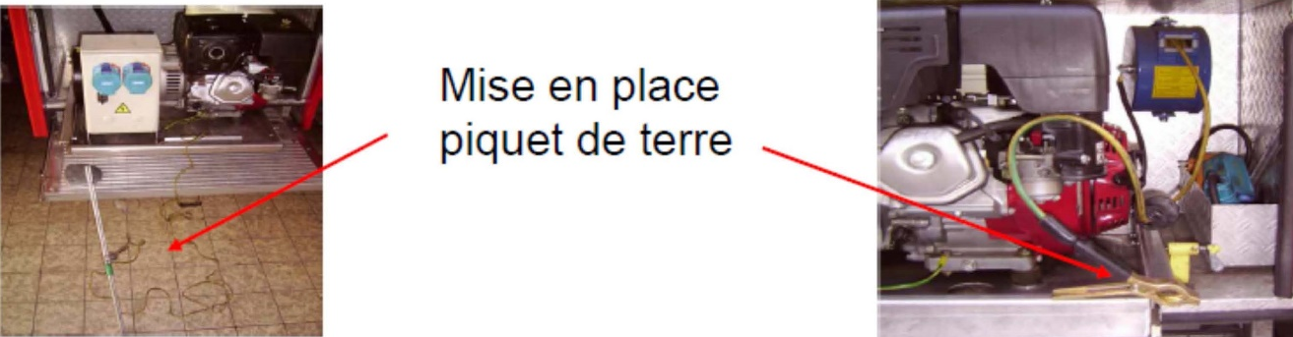
Interventions avec risque électrique
Groupe électrogène :
39

Slide 40
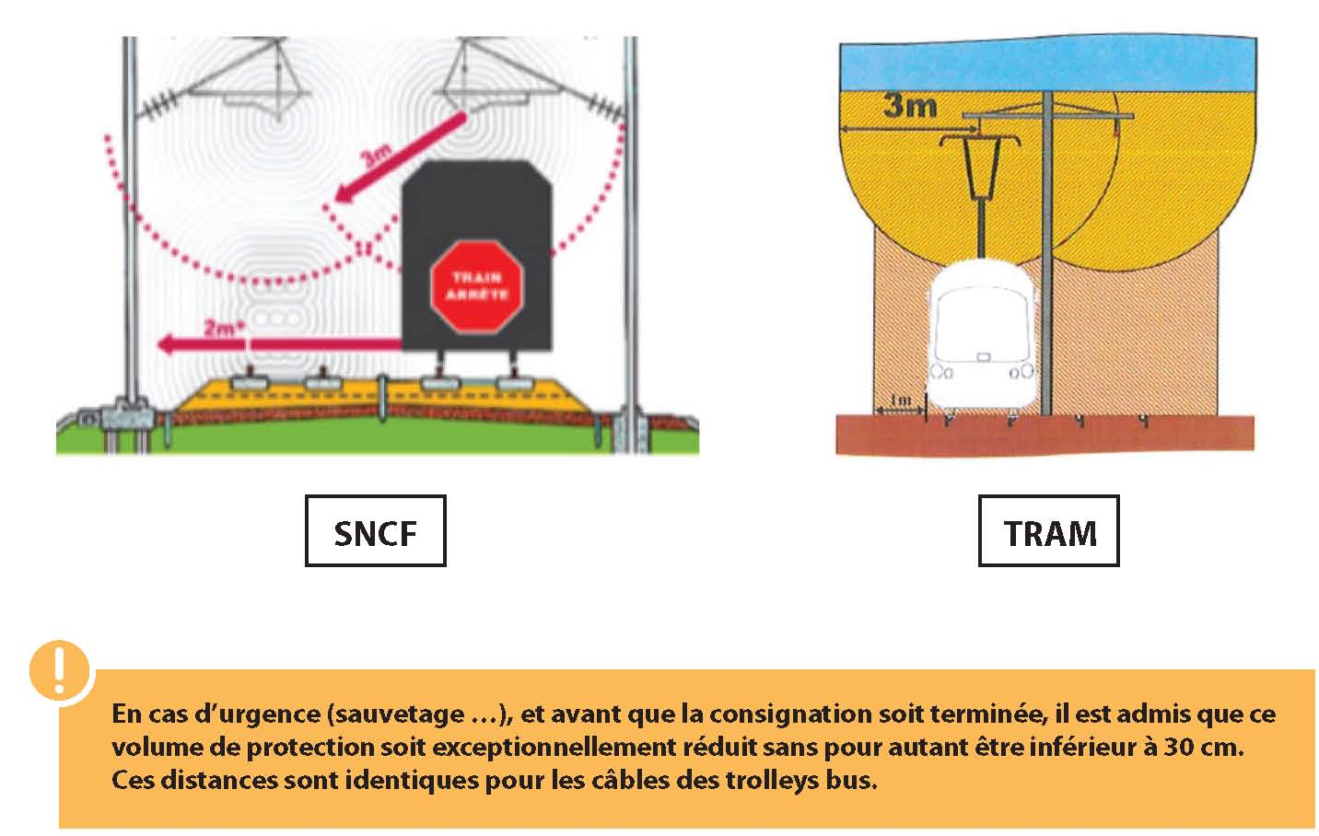
Interventions avec risque électrique
Distances de sécurité :
40

Slide 41

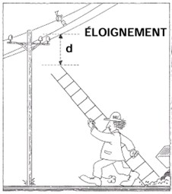

Interventions avec risque électrique
Bâchage - Échelles à mains - Mâts d’éclairage :
Danger vient de la proximité des lignes aériennes : ENEDIS, Tram, SNCF, etc.
41

Slide 42
Procédures opérationnelles
42

Slide 43

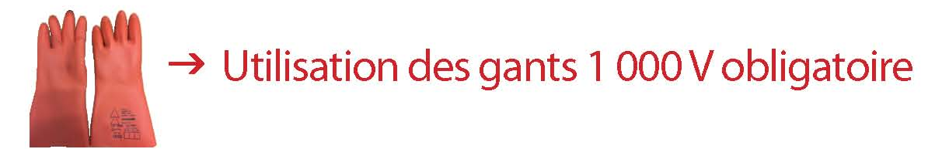
Procédures opérationnelles
Niveau de protection de la tenue de feu face au risque électrique :
Absence de spécification concernant les performances des gants face au risque d'électrocution.
43

Slide 44
Procédures opérationnelles
Missions secours d'urgence aux personnes et secours routier :
Moyens SR et les engins d'incendie (FPT, etc.) ➔ gants 1 000 volts assurant protection électrique et protection mécanique.
Pour toutes actions sur des câbles ou installations basse tension, il est impératif de porter :
Gants 1 000 volts,
Casque F1 ou Rosenbauer avec les 2 visières baissées et regard opposé (cf. DOD IUV),
Utiliser la perche en fonction de l'analyse bénéfice/risque.
44

Slide 45
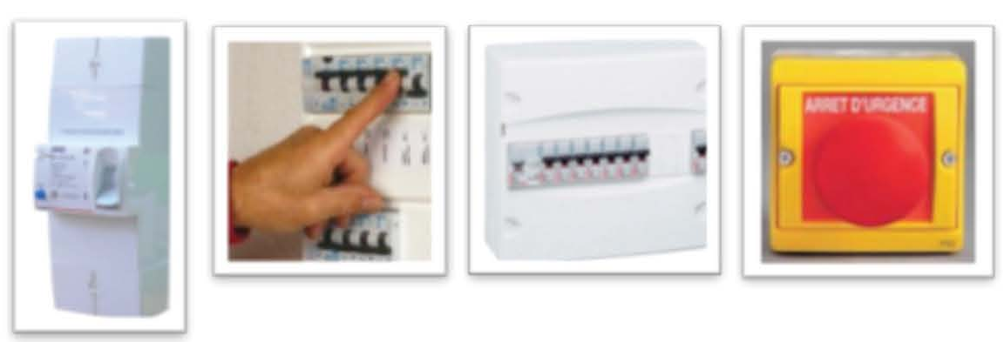
Procédures opérationnelles
Installations intérieures individuelles :
Si la situation l'exige, les SP peuvent manœuvrer les organes de coupure des installations intérieures individuelles
45

Slide 46
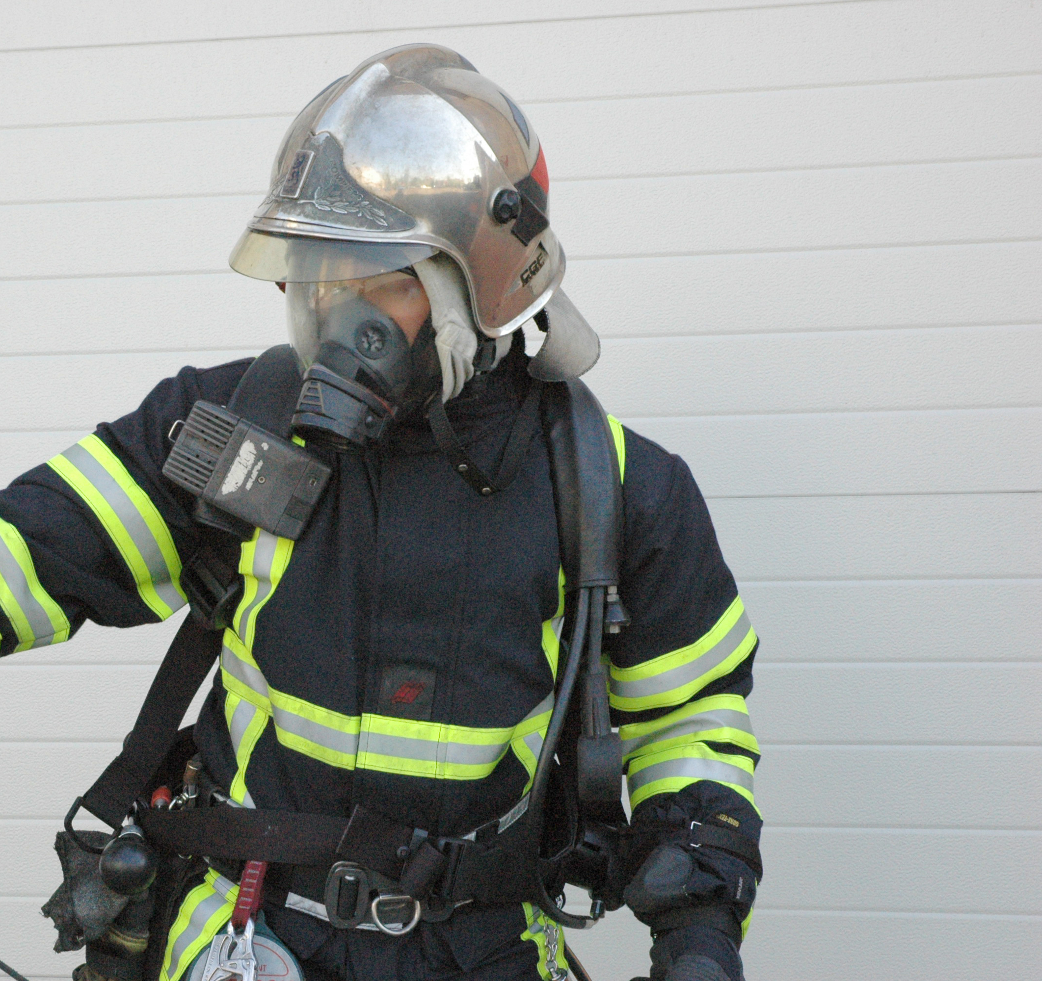
Procédures opérationnelles
Interventions sur transformateur :
COS demandera le type de transformateur et fera réaliser un périmètre de sécurité égal à :
Poste RTE : limite enceinte
Poste mixte RTE – ENESIS : limite enceinte
Poste ENESIS : 10 m
46

Slide 47

Procédures opérationnelles
Installations photovoltaïques :
Mettre à l'arrêt l'installation :
Compteur achat/revente et onduleur,
Coup de poing d'arrêt d'urgence identifié,
Demander l'intervention de l'installateur,
Préparer ou demander la LELEC.
47

Slide 48
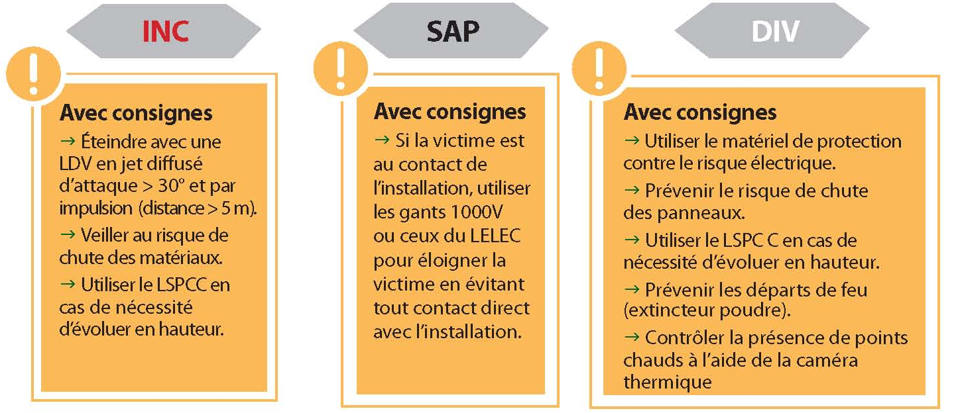
Procédures opérationnelles
Installations photovoltaïques :
48

Slide 49
Procédures opérationnelles
Installations photovoltaïques :
Important :
Aucun contact direct avec les panneaux,
Aucune mise en appui d'échelle sur les panneaux (respecter la distance d’1 m entre le panneau et la nacelle),
Aucun démontage des panneaux sans personnel compétents sur les lieux,
Éviter la dégradation des panneaux lors de la phase de déblai.
➔ Déblai doit être réalisé avec des EPI adaptés (gants, si besoin de contact avec les fils dégradés utiliser les gants 1 000 volts, visière de protection baissée, manches longues) protection respiratoire adaptée.
49

Slide 50
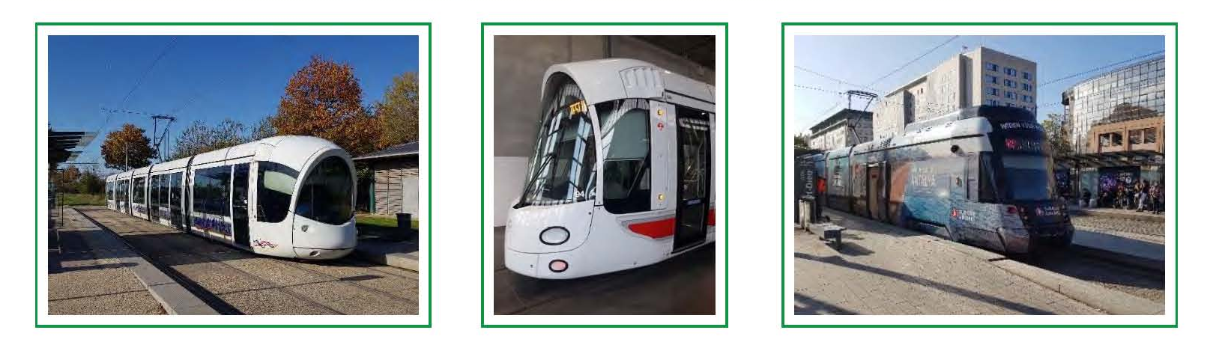
Interventions avec risque électrique
50

Slide 51
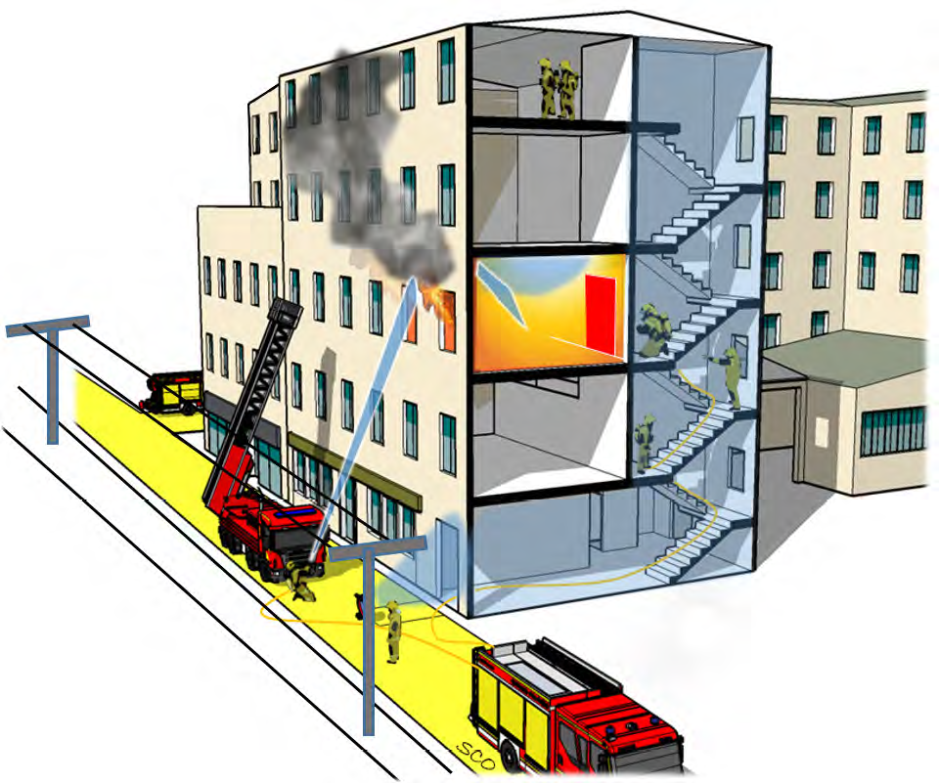
Interventions avec risque électrique
Tramway : risque électrique
DLV = 3 mètres
Si inférieure
APPLICATION DE LA
CONSIGNE OPÉRATIONNELLE N°1
51
51

Slide 52
Interventions avec risque électrique
Tramway : risque électrique
Mis à part sur le tronçon tramway « Rhônexpress » exploité entre Meyzieu ZI et Aéroport Lyon-Saint-Exupéry, la pose du Vérificateur d’Absence de Tension (VAT) et du dispositif de mise à la terre (perches) lors des opérations de secours n’est jamais effectuée par l’exploitant.
MISSION RELEVANT TOUJOURS DU SDMIS
52
52

Slide 53
Interventions avec risque électrique
Tramway : risque électrique
Lot de consignation électrique tramway (LOT TRAM) :
➔ Mis à disposition par le SYTRAL figure à l’inventaire de certains MEA des casernes de la métropole de Lyon qui défendent un secteur où sont implantées des installations de tramway.
53
53

Slide 54
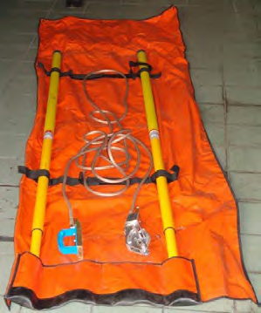
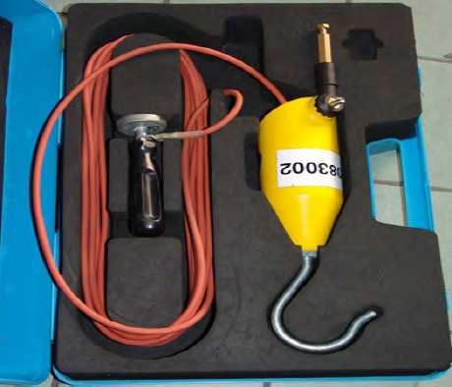
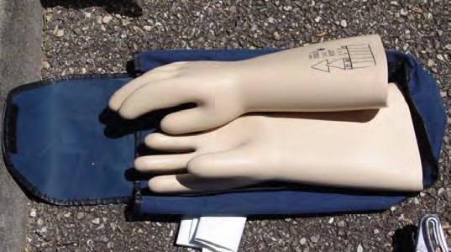
Interventions avec risque électrique
Lot de consignation électrique tramway (LOT TRAM) :
54
54

Slide 55
Interventions avec risque électrique
Tramway : risque électrique
Consigne opérationnelle n° 1
MISE EN SÉCURITÉ ÉLECTRIQUE PAR COUPURE DU COURANT DE TRACTION ET POSE DES PERCHES
Champ d’application :
Accident de tramway si l’abaissement du pantographe n’est pas réalisable ou inefficace ;
Toutes les autres interventions.
55
55

Slide 56
Interventions avec risque électrique
Tramway : risque électrique
➔ Sécurisation électrique de la zone de travail lors de laquelle le Vérificateur d’Absence de Tension (VAT) et la pince autobloquante sont utilisés est dénommée « téléconsignation ».
Téléconsignation comprend plusieurs actions :
1. Coupure du courant de traction : action Keolis Lyon
2. Condamnation : action Keolis Lyon
3. Mise à la terre : action SDMIS
56
56

Slide 57
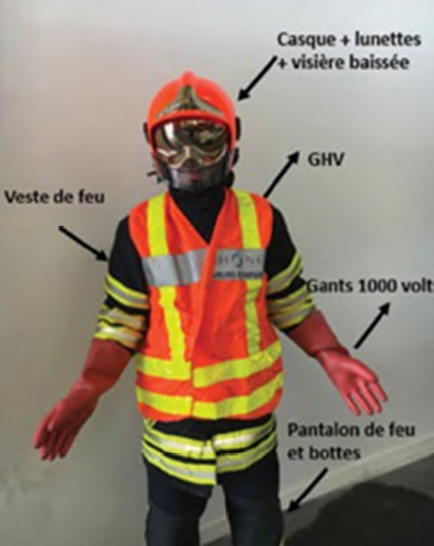
Interventions avec risque électrique
Tramway : risque électrique
Lors de la mise en œuvre du lot de sécurisation électrique, il est impératif de :
Porter les EPI
S’assurer de ne pas être en contact avec les rails
57
57

Slide 58
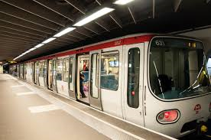
Interventions avec risque électrique
58

Slide 59
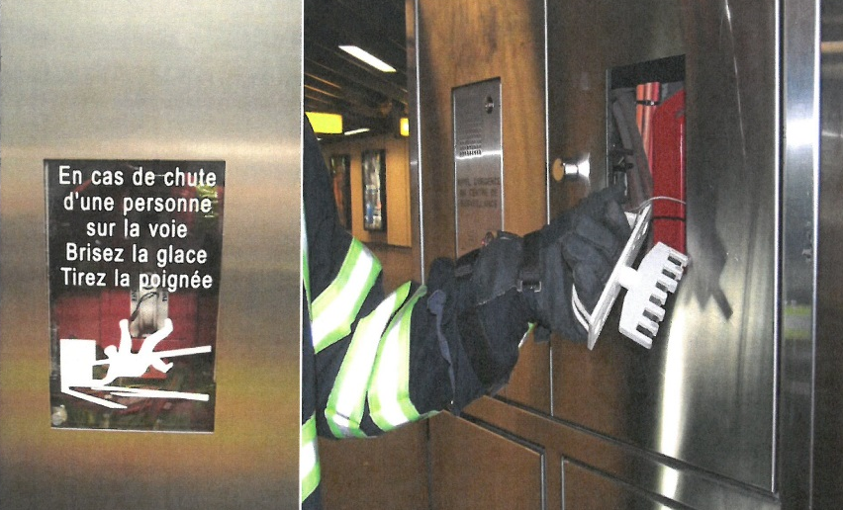
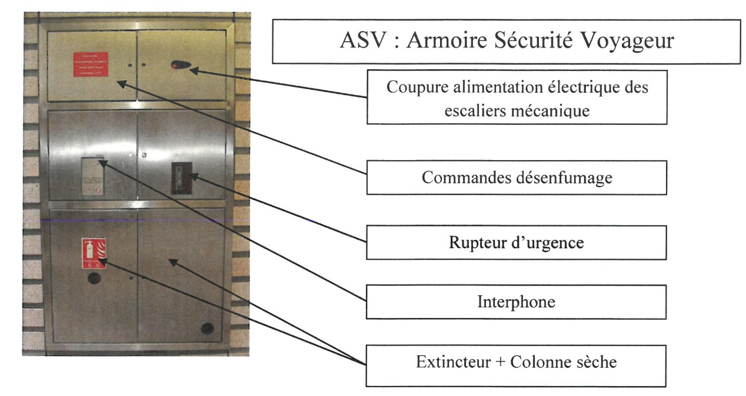
Interventions avec risque électrique
Métro :
59
59

Slide 60

Interventions avec risque électrique
Métro :
Pose court circuiteur
Mise en place boîte à lampes
60

Slide 61
Matériel électrosecours
61

Slide 62
Matériel électrosecours
➔ Principe de protection repose sur :
Isolement entre la source électrique et le SP en utilisant systématiquement les gants de protection de la LELEC et la perche
Isolement entre le SP et le sol en utilisant le tabouret ou les bottes.
➔ Supprime la possibilité que le courant "entre" et traverse l'organisme du SP.
62

Slide 63
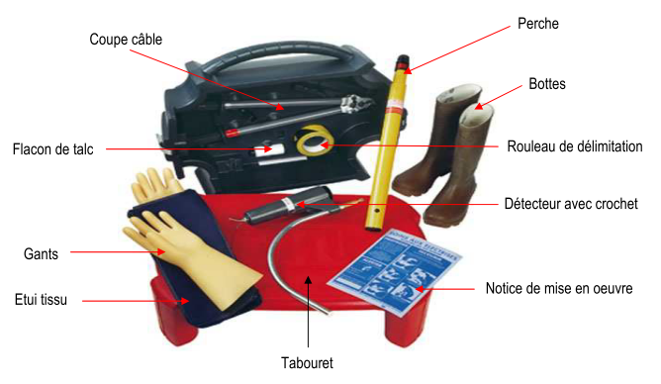
Matériel électrosecours
La valise électro-secours CATU:
63

Slide 64
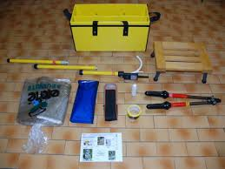
Matériel électrosecours
La valise électro secours – TC 106 SP
64

Slide 65
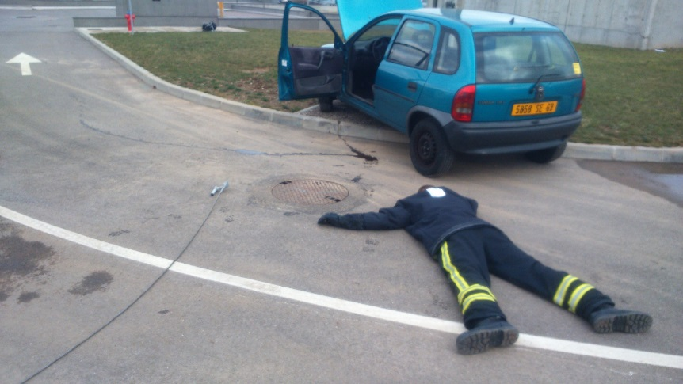
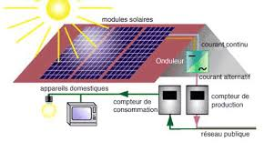
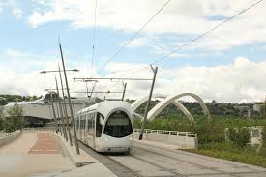
Mise en pratique
65

Slide 66
Conclusion
Mécanismes des accidents
Effets sur l'homme
Intervention avec risques électrique
Mise en pratique sur le terrain pédagogique
Année : 2024
Contact : pour toute remarque concernant ce document, merci d’envoyer un mail sur l’adresse suivante :
gfor_jsp@sdmis.fr
66

